Slide 1
Salud y Nutrición

Slide 2
Definiciones de Salud
Organización Mundial de la Salud (OMS): La OMS define la salud como "un estado de completo bienestar físico, mental y social, y no solamente la ausencia de afecciones o enfermedades". Organización Panamericana de la Salud (OPS): La OPS, que es la oficina regional de la OMS, también enfatiza la salud como un derecho humano fundamental y promueve el acceso equitativo a servicios de salud de calidad. Aldo Ferrer: Este autor argentino define la salud como "la capacidad de un individuo para adaptarse y manejar el estrés y las tensiones de la vida diaria".
César Milstein: El premio Nobel argentino en medicina, define la salud como "un estado de equilibrio dinámico entre el individuo y su entorno".

Slide 3
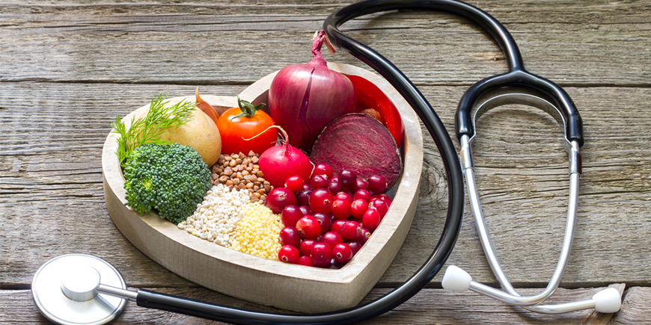
Definiciones de Nutrición
Organización Mundial de la Salud (OMS): La OMS define la nutrición como el proceso mediante el cual el organismo utiliza los alimentos para obtener los nutrientes necesarios para el crecimiento, el desarrollo y el mantenimiento de la salud. La OMS también enfatiza la importancia de una alimentación equilibrada y adecuada para prevenir enfermedades y promover el bienestar. Organización Panamericana de la Salud (OPS): La OPS, como parte de la OMS, también se enfoca en la nutrición como un componente esencial para la salud pública. Destaca la necesidad de garantizar el acceso a alimentos seguros y nutritivos, así como la importancia de la educación nutricional para fomentar hábitos alimentarios saludables en la población.

Slide 4
~
Los nutrientes.
•
Producto químico proveniente
exterior de la célula.
Son importantes porque sirven para realizar las funciones vitales.
del
•
Hidratos de
carbono
Proteínas
Gorduras
Macronutrientes.
Micronutrientes.
•
•
Vitaminas
Minerais
Agua

Slide 5
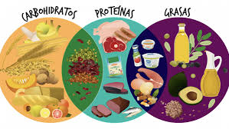
~
Macronutrientes
Son nutrientes que el cuerpo necesita en grandes cantidades. Son la principal fuente de energía y son esenciales para el crecimiento y la reparación de tejidos. Se dividen en tres categorías:
Carbohidratos: Proporcionan energía rápida y son la fuente principal de combustible para el cuerpo. Se encuentran en alimentos como pan, arroz, frutas y verduras.
Proteínas: Son esenciales para la construcción y reparación de tejidos, así como para la producción de enzimas y hormonas. Las proteínas se encuentran en carnes, pescados, huevos, legumbres y productos lácteos. Grasas: Proporcionan energía, ayudan en la absorción de ciertas vitaminas y son importantes para la salud celular. Se encuentran en aceites, nueces, aguacates y productos lácteos.

Slide 6
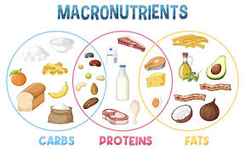
~
Los micronutrientes son nutrientes que el cuerpo necesita en cantidades más pequeñas, pero son igualmente importantes para la salud. Se dividen en dos categorías: Vitaminas: Son compuestos orgánicos que ayudan en diversas funciones del cuerpo, como el sistema inmunológico, la salud de la piel y la producción de energía. Se encuentran en frutas, verduras, granos y productos lácteos. Minerales: Son elementos inorgánicos que son esenciales para procesos como la formación de huesos, la regulación del metabolismo y la función nerviosa. Ejemplos incluyen calcio, hierro, potasio y zinc.
Micronutrientes

Slide 7
Nutrientes
Proteínas
Agua
Carbohidratos
Lípidos
Sales minerales
vitaminas

Slide 8
Glúcidos: Este nombre proviene de un derivado de la glucosa el vocablo procede del griego γλυκύς (glyκýs o glukús) que significa dulce.
Los glúcidos, también llamados hidratos de carbono o carbohidratos, son biomoléculas formadas por carbono, hidrógeno y oxígeno. Son la principal fuente de energía para el cuerpo humano y se encuentran en alimentos como el pan, la pasta, el arroz, las frutas y los vegetales.

Slide 9
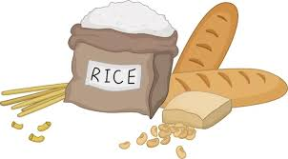
Tipos de glúcidos
Monosacáridos (azúcares simples): Son la unidad más básica de los carbohidratos. Ejemplos:
Glucosa (fuente de energía para las células)
Fructosa (presente en frutas)
Galactosa (se encuentra en la leche)
Disacáridos: Formados por la unión de dos monosacáridos. Ejemplos:
Sacarosa (azúcar de mesa) = Glucosa + Fructosa
Lactosa (azúcar de la leche) = Glucosa + Galactosa
Maltosa (en cereales y semillas germinadas) = Glucosa + Glucosa
Polisacáridos: Son cadenas largas de monosacáridos. Ejemplos:
Almidón (presente en papas, arroz, pan)
Glucógeno (reserva de energía en los músculos e hígado)
Celulosa (fibra vegetal, no digerible por los humanos)

Slide 10
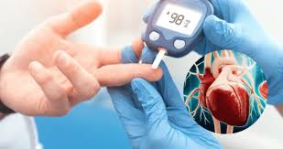
Funciones de los glúcidos
Fuente de energía rápida (glucosa en la sangre)
Reserva energética (glucógeno en el hígado y músculos)
Estructural (celulosa en plantas, quitina en insectos)
Regulación del metabolismo

Slide 11
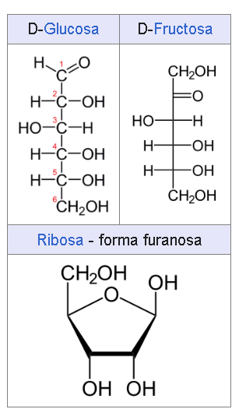
Los glúcidos, carbohidratos, hidratos de carbono o sacáridos son biomoléculas compuestas principalmente de carbono, hidrógeno y oxígeno, aunque algunos de ellos también contienen otros bioelementos tales como: nitrógeno, azufre y fósforo. Las principales funciones de los glúcidos en los seres vivos son el proporcionar energía inmediata

Slide 12
Características
Los glúcidos en su mayoría son elaborados por las plantas durante la fotosíntesis (proceso complejo mediante el cual el dióxido de carbono del ambiente se convierte en azúcares sencillos). Los glúcidos son compuestos formados en su mayor parte por átomos de carbono, hidrógeno y oxígeno. Tienen enlaces químicos difíciles de romper de tipo covalente, pero que almacenan gran cantidad de energía, que es liberada cuando la molécula es oxidada. En la naturaleza son un constituyente esencial de los seres vivos, formando parte de biomoléculas aisladas o asociadas a otras como las proteínas y los lípidos, siendo los compuestos orgánicos más abundantes en la naturaleza.
Los glúcidos cumplen dos papeles fundamentales en los seres vivos. Por un lado son moléculas energéticas de uso inmediato para las células (glucosa) o que se almacenan para su posterior consumo (almidón y glucógeno); 1g proporciona 4,5 kcal. Por otra parte, algunos polisacáridos tienen una importante función estructural ya que forman parte de la pared celular de los vegetales (celulosa) o de la cutícula de los artrópodos.

Slide 13
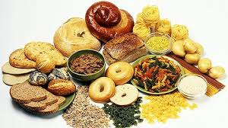
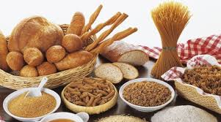
Glucidos/
importancia
Fuente principal de energía: Los glúcidos son la principal fuente de energía para el cuerpo. Se descomponen en glucosa, que es utilizada por las células como combustible. Esto es especialmente crucial para el cerebro y los músculos, que dependen en gran medida de la glucosa para funcionar correctamente.
Rápida disponibilidad de energía: Los carbohidratos se digieren y absorben rápidamente, lo que significa que proporcionan energía de manera inmediata. Esto es especialmente importante durante actividades físicas intensas o cuando se necesita un impulso rápido de energía.

Slide 14
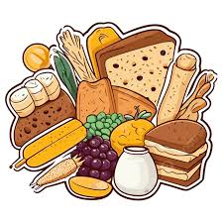
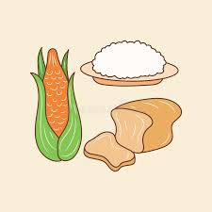
Regulación del metabolismo: Los glúcidos juegan un papel clave en el metabolismo de las grasas y las proteínas. Una ingesta adecuada de carbohidratos ayuda a prevenir la utilización excesiva de proteínas como fuente de energía, lo que es importante para la preservación de la masa muscular.
Fibra dietética: Algunos glúcidos, como los que se encuentran en frutas, verduras, legumbres y granos enteros, son ricos en fibra. La fibra es esencial para la salud digestiva, ya que ayuda a regular el tránsito intestinal, previene el estreñimiento y puede contribuir a la salud del corazón al reducir el colesterol.

Slide 15
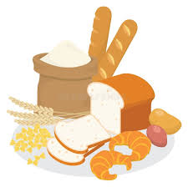
Control del azúcar en sangre: Los glúcidos complejos, como los que se encuentran en granos enteros y legumbres, se digieren más lentamente, lo que ayuda a mantener niveles de azúcar en sangre estables. Esto es importante para prevenir picos y caídas bruscas de energía.
Sabor y palatabilidad: Los glúcidos también contribuyen al sabor y la textura de muchos alimentos, lo que los hace más agradables al paladar. Esto puede ayudar a fomentar una alimentación variada y equilibrada.
Función en la salud mental: La glucosa es fundamental para el funcionamiento del cerebro. Un suministro adecuado de carbohidratos puede ayudar a mejorar el estado de ánimo y la concentración.

Slide 16
Principales fuentes de carbohidratos
Los carbohidratos son la principal fuente de energía del cuerpo. Existen dos tipos principales de carbohidratos: los azúcares (como los que están en la leche, las frutas, el azúcar de mesa y los caramelos) y los almidones, que se encuentran en los cereales, los panes, las galletas y las pastas.
Granos: Como el pan, fideos, pastas, galletas saladas, cereales y arroz. Frutas: Como manzanas, plátanos, bayas, mangos, melones y naranjas. Productos lácteos: Como la leche y el yogurt. Legumbres: Incluyendo frijoles secos, lentejas y guisantes.

Slide 18
ff,
.
"(Instituto
H Claret
¿Para qué sirven los lípidos?
• Son una reserva de energía
para
las células.
¿Dónde
se
encuentran?
Artesanos de la vida, al servicio de la Educación
i nstitutoclaret.cl

Slide 19
ff,
.
"(Instituto
H Claret
¿Para qué sirven las proteínas?
• Forman parte de la estructura
de
la célula.
¿Dónde
las
encontramos?
Artesanos de la vida, al servicio de la Educación
i nstitutoclaret.cl

Slide 20
ff,
.
"(Instituto
H Claret
Agua
•
Disolución de sustancias
orgánicas y sales minerales.
Oxígeno
::,
Bp
8n
•
Regulación
corporal.
Transporte
de
la
temperatura
.,
e
lp
li>
lp
•
de
sustancias.
o
Hidrógeno
H
H
Hidrógeno
Agua CH.O)
Artesanos de la vida, al servicio de la Educación
i nstitutoclaret.cl

Slide 21
ff,
.
"(Instituto
H Claret
Vitaminas y Minerales.
•
Regulación metabólica.
Frutas y verduras.
Cereales.
Carnes.
•
•
•
Artesanos de la vida, al servicio de la Educación
i nstitutoclaret.cl

Slide 22
Recordemos….
ff,
"(Instituto
Contenido
de
los
alimentos
H Claret
Nutritivo
Calórico
Tipo y cantidad de nutrientes
Cantidad de energía
(Kcal)
de
los nutrientes
ffabla Nº4: Valor energético de 1 gramo de
algunos
nutrientes.
Nutriente
Valor energético
Carba, dratos
4 kca
Lío,dos
9 ka
Proteínas
4 kca
.
-----··--
-·--·,
.3 Educación
i nstitutoclaret.cl

Slide 23
ff,
.
"(Instituto
H Claret
Calcule:
•
Calcule la cantidad de kcal que
contiene un plato de comida que
contiene 300 gramos
de
papas
fritas,
200
gramos
de
carne
y
100
gramos
de
arroz.
Artesanos de la vida, al servicio
de la Educación
i nstitutoclaret.cl

Slide 24
ff,
"(Instituto
H Claret
3.
Observa los siguientes
gráficos y luego responde las preguntas. (6 puntos).
Requerímíentcs
nutricionales en mujeres
Requerimientos nutricionales en hombres
Lípidos
25%
.,::a'T-
Proteínas
18%
Upi dos
24%
--
(arbohidratos
57%
carbohidratos
54%
a.
b.
¿Qué diferencia
¿Qué nutriente
existe entre los requerimientos nutricionales de hombres y mujeres?
debe ser incorporado en mayor cantidad y cuál en menor cantidad?
Artesanos de la vida, al servicio
de la Educación
i nstitutoclaret.cl

Slide 25
ff,
.
"(Instituto
H Claret
Clasificación
de
los
alimentos:
Tipo de Alimento Función Nutriente principal Ejemplo
Constructores Reparar o renovar Proteínas Carnes, lacteos,
tejidos legumbres
Energéticos Energía para las Carbohidratos y Pan, cereal, palta,
actividades diarias lípidos aceite
Protectores o Participan en el Vitaminas, Frutas, verduras, reguladores metabolismo minerales y agua agua mineral
complemetarios No son necesarios dulces Chocolates,
galletas, bebida
Artesanos de la vida,
al servicio de la Educación
i nstitutoclaret.cl

Slide 26
ff,
"(Instituto
H Claret
T.M.B: tasa metabólica basal
•
Catidad mínima de energía
requerida
para
realizar
las
funciones
vitales.
0-3
61xkg-51
60,9x kg-54
10-18
12,2 X kg +746
17,5 X kg + 651
19-30
14,7 kg + 496
15,3 X kg + 679
31-60
8,7xkg + 829
11,6 X kg + 879
Artesanos de la vida, al servicio
de la Educación
i nstitutoclaret.cl

Slide 27
~
"(Instituto
Requerimiento energético
•
H
Claret
Cantidad de energía que cada
persona necesita diariamente.
•
(TMB+
Act.
Física)
Artesanos
de la vida, al servicio de la Educación
institutoclaret. el

Slide 28
ff,
.
"(Instituto
H Claret
Respondamos:
•
¿Todos necesitamos consumir la misma cantidad de energía?
¿De qué depende la cantidad diaria de energía requerida?
¿Por qué algunas personas pueden engordar o adelgazar?
¿Qué hábitos alimenticios son perjudiciales para la salud?
¿Cómo definirías una dieta equilibrada?
¿Puede una persona eliminar totalmente los lípidos de la dieta? ¿por qué?
¿Puede una persona eliminar totalmente los dulces de la dieta? ¿por qué?
•
•
•
•
•
•
Artesanos de la vida, al servicio de la Educación
i nstitutoclaret.cl

Slide 29
~
"(Instituto
H Claret
El requerimiento
energético
depende
de:
-
-
-
-
-
La edad.
El sexo.
La actividad física.
Metabolismo.
Entre las siguientes personas:
requiere más energía?
-Abuelo y adolescente.
-Hombre y mujer.
- Deportista y un sedentario.
¿quién
Artesanos de la vida, al servicio
de la Educación
i nstitutoclaret.cl

Slide 30
ff,
"(Instituto
H Claret
Requerimiento nutricional: TMB +
actividad física
Tabla Nº6: Requerimiento
personas de 1 O a 18 años.
nutricional
considerando tasa metabólica
basal y
actividad
física
en
Actividad flsica
Mujeres
Hombres
Sede-nana
[(12,2 x peso en kg) + 746] x 1,2
[(17,5 x oeso en kg) + 65.J x · ,2
Ligera
((12.2 x ceso en kg) + 746] x 1,55
[(17,5 x oeso en kg) + 65 · J x · ,56
Moderada
((12.2 x ceso en kg) + 746] x 1,64
[(17,5 x peso en kg) + 65 · J x · ,78
lntersa
((12.2 x ceso en kg) + 746] x 1,82
[(17,5 x oeso en kg) + 65.J x 2,·
e... ente: M NEDUC. "rogramo ce es,,1d,o Boiogfa
P()mer a/lo Medo. Sa:itiago ce Chile. 200~ Adapucich.
Calcula tu requerimiento energético según la
actividad física que realizas.
Artesanos de la vida, al servicio de la Educación
i nstitutoclaret.cl

Slide 31
ff,
"(Instituto
H Claret
¿Consumes las calorías
necesarias?
Tabla 5: Interpretación del IMC en adolescentes de 12 a 14 años.
-
-
• Para saberlo debemos
- ~ . - -.-... -
¹-
-
calcular el Índice de
Corporal (IMC
Masa
-
L
....-
..............
..---- ..,............
,,...._....,,
Desnutrición severa
<13,4
< 13,8
-
< 14,3
Desnutrición
moderada
13.4- 14,4
13,8- 14,8
14,3 - 15.4
Desnutrición leve
14,5 - 15,7
14,9- 16,3
15,5- 16,9
IMC= masa (kg)
Normal
15,8- 19,8
16,4- 20.7
17,0 - 21,7
estatura x estatura (m2)
Sobrepeso
19,9- 23,5
20,8- 24.7
21,8- 25,8
Obesidad
~23.6
~24,8
~ 25,9
Calcule su
IMC,
sino sabe
su
masa
o estatura, coloque alguna
aproximación.
Artesanos de la vida, al servicio de la Educación
i nstitutoclaret.cl

Slide 32
Instituto
Claret
Pirámide
alimenticia: dieta sana
Quinto nivel: incluye a r1e1tos
Consumo moderado
ricos
en
azúc~
Cuarto n
derado • cos en
T
nes _ pr
nes u
-----P•"-,
ivel: gn.ipo de 2 mentas
líp1aos.
Consumo mo
ercer nivel: e gn.po de caries y pescados aporta -uero y
o,e:nas; m entras qJe el g11.1:>0 de los éctecs proporc101a
na gra1 cancidaá de ca C'O. aderrás de :,rotehas.
Segundo nivel: se d vide en dos
g-ucos: frutas y ve-doras Apc-tao
vtarr.oas y fb-as.
Primer nivel: 1nclJye alime1tos q.ie aportan ca-bc-ucraros y gran canndad de ca onas, corno e pan. castas, ce-eales, ent-e otros.
3-4 porcio
1-2 porcio
1
2-4 porciones
3-5 porciones
6-8 p
Artesanos de la vida, al servicio de la Educación
institutoclaret.cl

Slide 33
ff,
.
"(Instituto
H Claret
Trabaja
•
1.
a)
Calcula:
El requerimiento nutricional y el IMC para:
Para una mujer que tiene actividad ligera, que
pesa 60 kg y mide 1. 50 m.
b)
Para un hombre que tiene actividad
intensa,
que
pesa
70
kg
y
que
mide 1.75 m.
Artesanos de la vida, al servicio de la Educación
i nstitutoclaret.cl

Slide 34
ff,
"(Instituto
H Claret
4.
La siguiente
tabla presenta datos de masa y estatura de cinco adolescentes de 13 años,
representados de la letra A a la E. Sobre la base de estos datos, responde las preguntas. (S puntos).
A B e o E
1 1
Estatura (m)
1,68
1,52
1,64
1,48
1,69
Peso (kg)
40
67
55
55
45
a.
b.
Calcula el IMC de las cinco personas.
Identifica quiénes de ellos presentan un IMC que se encuentra por debajo, dentro o excedido del
parámetro normal mencionado en la página 34.
¿Podemos deducir de esta tabla qué adolescentes se alimentan bien y cuáles no?, ¿por qué?
c.
Artesanos de la vida, al servicio de la Educación
i nstitutoclaret.cl

Slide 35
Trabajen ahora con la página 33 de tu libro, en la siguiente
diapositiva se mostrará la información nutricional de los alimentos
solicitados.
Instituto
Claret
1.
Junto a un compañero o compañera de banco, busquen información nutricional en las etiquetas de
los alimentos ser'lalados en la tabla y comparen el aporte nutricional de 100 gramos de cada uno de estosalimentos. Además, expliquen la diferencia que hay entre alimento y nutriente. Luego, complete, la tabla y respondan las preguntas planteadas.
Alimento (100g)
Calorías
(kcal)
Proteínas
(g)
Grasa
total (g)
Hidratos de
carbono (g)
Minerales
(mg)
Vitaminas
(mg)
Mayonesa
Lecne descremada
-
Kétchup
p-. '
uacse,.
Cereal
l.,
Beoida gaseosa
Papas frtas
a.
b.
c.
¿cuál es el alimento más completo nutricionalmente?
¿Qué alimento tiene un mayor contenido energético?
¿Qué alimento deberlasconsumir más?, ¿por qué?
Artesanos de la vida,
al servicio de la Educación
i nstitutoclaret.cl

Slide 36
Mayonesa
Leche Descremada UPACA
Coca-cola (Coca-cola)
Comestible: Energía: Carbohidratos: Grasas: ProteiMs: Fibra:
Colesterol: Hierro: Calcio: fosforo: AGSat: AGSat:
AGPolilnsat:
100 °/o
44,00 Kcal.
10,60 g.
0,00 g.
0,00 g.
Instituto
Claret
Comestible: Energía: Carbohidratos: Grasas: Proteínas: Fibra: Colesterol: Hierro:
Calcio: fosforo: AGSat: AGMonolnsat:
AGPoli lnsat:
100 %
718,00 Kcal.
0,10 g.
78,90 g.
1,80 11·
0,00 11·
Comestible:
Energía:
Carbohidratos:
Grasas:
Proteinas:
Fibra:
Colesterol: Hierro: Calcio: fosforo: AGSat: AGSat: AGPolilnsat:
100 º/o
55,50 Kcal.
5,50 g.
1,00 g.
4,00 g.
260,00
0,10
16,00
0,00
m11. m11. m11. mg.
0,10 mg.
143,00 mg.
112,00 mg.
11,40 g.
53,40 g.
8,69 g.
Ketchup
Comestible:
Energía: Carbohidratos:
Grasas:
Proteinas:
Fibra:
Colesterol: Hierro: Calcio:
fosforo:
AGSat: AGMonolnsat: AGPolilnsat:
Cerea/es con chocolate {chocokrispis)
Papas fritas con sal (Sabritss)
100 %
98,00 Kcal.
24,00 g.
0,00 g.
2,10 g.
0,00 g.
0,00 mg.
1,20 mg.
25,00 mg.
0,00 mg.
0,00 g.
0,00 g.
0,00 g.
Comestible:
Ener11ía:
carbohidratos:
Grasas: Proteinas: Fibra: Colesterol: Hierro: calcio: fosforo: AGSat:
AGMonolnsat:
AGPolilnsat:
100 %
358,00 Kcal.
87,40 g.
1,00 g.
5,30 g.
1,00 g.
0,00 mg.
6,70 mg.
34,50 mg.
142,00 mg.
0,00 g.
0,00 g.
0,00 g.
Comestible: Energía: Carbohidratos: Grasas: Proteinas:
Fibra: Colesterol: Hierro: Calcio: fosforo:
AGSat:
AGMonolnsat: AGPolilnsat:
100 %
528,00 Kcal.
52,00 g.
32,00 g.
8,00 s-
0,00 mg.
14,00 g.
1,00 g.
6,00 g.
Artesanos de la vida,
al servicio
de la Educación
institutoclaret.lc

Slide 37
ff,
"(Instituto
H Claret
2.
La siguiente tabla muestra la composición de algunos alimentos. Con los datos obtenidos, calcula
el valor energético (en kcal) y el aporte de nutritivo (en gramos) del siguiente almuerzo:
70 g de arroz con 100 g de carne de vacuno. Ensalada de lechuga (30 g) y tomate
de jugo de naranja (300 ml) y de postre un durazno (60g).
(50
g), un vaso
Tabla NºS: Nutrientes de algunos alimentos.
Alimento
Proteínas (g)
Hidratos de carbono (g)
Upidos (g)
Arroz (70 g)
4,5
55,8
0,56
Car-ie de vacuno C 00 g)
21.2
4,3
28
Lec'luga (60 g)
1,0
1.3
0.2
Torrete (150 g)
1,2
4,8
0.6
Jugo de ,2ran.a (150 ml)
-
16,5
-
Durazno (20 g)
0,9
13,9
0.3
FJe1re: MIN::DUC P"'.lg~nc el!! esuc :> 3 o og:c f''lrrer do 1'..1ea',:i Santiago ce Chre 2004 Adaptación.
Artesanos de la vida, al servicio
de
la Educación
i nstitutoclaret.cl

Slide 38
ff,
.
"(Instituto
H Claret
Para terminar
•
•
•
•
Con tus palabras explica:
¿Qué es la tasa metabólica basal (TMB)?
¿Para qué se calcula el índice de masa corporal (IMC)?
¿Qué significa que los alimentos se encuentren
cúspide de la pirámide alimenticia?
en la
base
o en la
•
¿Qué
tipo
de
nutrientes
se
encuentran
en
cada
nivel
de
la
pirámide?
Artesanos de
la vida, al servicio de la Educación
i nstitutoclaret.cl

Slide 39
Sistematización:
ff,
.
"(Instituto
H Claret
1.
2.
3.
Defina alimento.
Defina nutriente. ¿cómo se clasifican?
Confeccione una tabla comparativa en donde aparezca: clasificación de alimento,
principal nutriente, función, ejemplo de alimento.
Calcule las kcal totales que tiene un pan (100 grs) si posee 53 grs de carbohidratos, 8
grs de proteínas y 2 grs de lípidos.
¿Qué es el requerimiento energético? ¿De qué depende?
¿Qué es la TMB?
¿Para qué se calcula el IMC?
Calcule el requerimiento nutricional para una mujer atleta que masa 50 kgs y mide
1.65 m.
Para el caso anterior calcule el IMC y la TMB.
A partir de la pirámide alimenticia haga una tabla que muestre: nivel, nutriente
principal, porciones, ejemplos.
¿Qué significa que los carbohidratos esten en la base de la pirámide y que los dulces
esten en la cúspide?
4.
5.
6.
7.
8.
9.
10.
11.
Artesanos de la vida, al servicio de la Educación
i nstitutoclaret.cl

